Slide 1


Moduli 2
“ KOMUNIKIMI, BASHKËPUNIMI, GJITHËPËRFSHIRJA, BARAZIA DHE ZGJIDHJA E PROBLEMEVE ”

Slide 2
Barazia dhe gjithëpërfshirja në PPB
Në kuptimin e përgjithshëm, BARAZIA në arsim dhe formim do të thotë që çdo nxënësi apo kursanti t’i garantohet qasje e njëjtë në të gjitha burimet që i nevojiten gjatë proçesit të arsimimit dhe formimit, pavarësisht racës, gjinisë, prejardhjes, gjuhës së folur, besimit fetar, orientimit politik, kufizimeve shëndetësore dhe gjendjes shoqërore apo ekonomike.
Kjo do të thotë që secili nxënës ose kursant mbart potencialin për të zhvilluar performancën e kërkuar dhe për këtë, duhet t’i ofrohen shanset dhe mbështetja e duhur për të përparuar gjatë proçesit të formimit të tij.

Slide 3
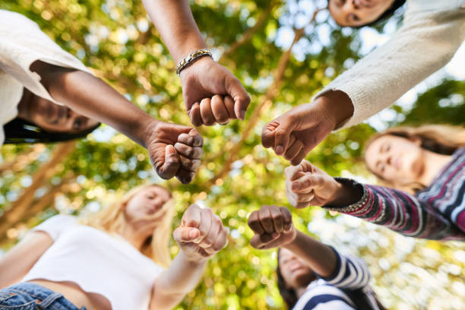
Në thelb, barazia udhëhiqet nga parimi i të drejtës.
Barazia në AFP kërkon që nxënësit dhe kursantët të trajtohen në të njëjtën mënyrë, t’u jepet akses i barabartë dhe t’u sigurohen burime dhe mundësi të njëjta. Pra, në thelb, të gjithëve u mundësohen të njëjtat gjëra, pavarësisht se nga ç’mjedis vijnë apo çfarë nevojash të veçanta kanë.

Slide 4
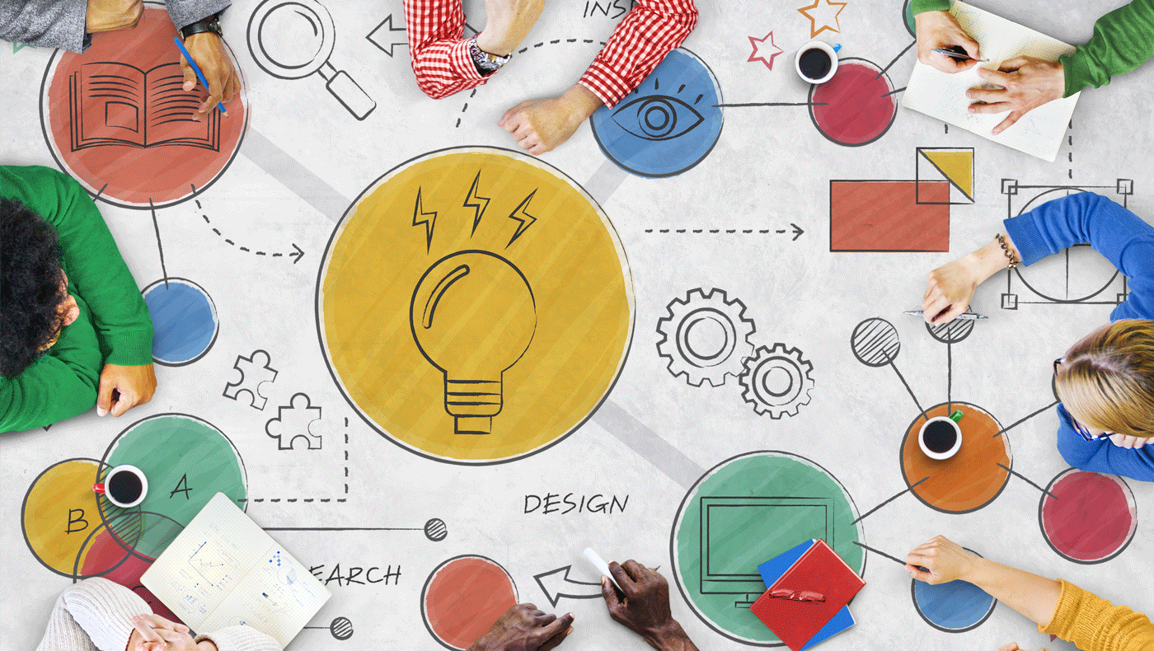
Arsimi dhe Formimi Profesional duhet të jetë gjithëpërfshirës dhe kjo nënkupton një tërësi masash që duhen ndërmarrë për shmangjen e pengesave që kufizojnë pjesëmarrjen dhe arritjet e nxënësve apo kursantëve.
Kjo do të thotë që të gjitha burimet e sistemit vihen në dispozicion dhe janë të aksesueshme me lehtësi nga të gjithë nxënësit apo kursantët, pavarësisht veçorive të tyre.

Slide 5
Puna dhe vendimarrja në grup dhe impakti i tyre në rezultatet e PPB
Suksesi i punës në grup:
“Të punuarit e përbashkët për një qëllim të përbashkët”
Të punosh në grup do të thotë të kesh besim tek puna e tjetrit dhe t’i besosh kolegëve të tu pa frikë.
Të jesh i aftë të punosh në grup do të thotë të jesh bashkëpunues, të pranosh mendimin e tjetrit, të jesh i gatshëm të ndihmosh të tjerët, do të thotë te jesh një person që ka durim dhe empati.

Slide 6
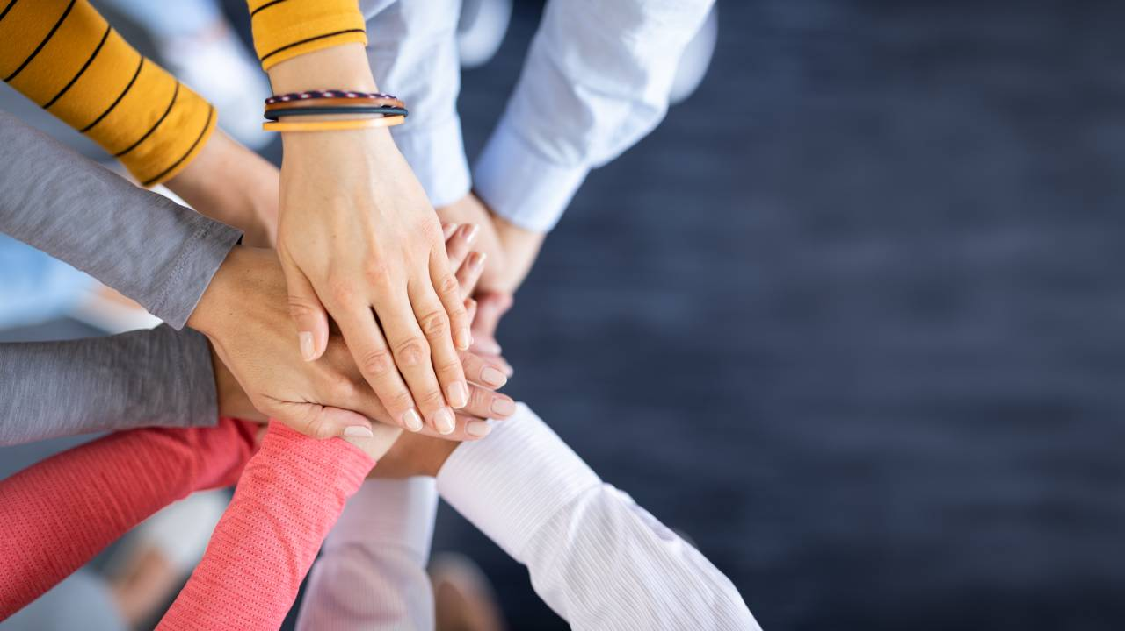
Të punosh si një skuadër ka efekte pozitive në vendin e punës. Të gjithë japin kontributin e tyre dhe ndihen pjesë e një projekti të përbashkët, krijohet sinergji, optimizëm dhe e gjitha kjo përkthehet në rezultate më të mira për shkollën.
Por, që e gjitha kjo të ndodhë, nevojitet angazhimi i të gjithë aktorëve.
Të punosh si një skuadër e vetme kërkon kohë, sepse duhet të jesh në harmoni me kolegët. Nuk ka rëndësi cili është roli yt në skuadër, por për t’u ndjerë me vlerë brenda grupit, duhet të jesh i gatshëm të ndihmosh kur ka nevojë.

Slide 7
Cilat janë përfitimet që ka shkolla në të punuarin si një grup i vetëm
Larmishmëri idesh
Më shumë efikasitet
Kur punonjësit bashkëpunojnë për të njëjtin objektiv, kur midis tyre ka harmoni, atëherë punohet më shumë……dhe më mirë!
Më të qartë për pikat e forta dhe ato të dobëta
Duke punuar në grup arrijmë të njohim anët e forta dhe ato të dobëta të secilit, kështu që dhe ndarja e detyrave apo e përgjegjësive brenda grupit përshtatet me aftësitë e çdonjërit për të përfituar më të mirën prej tyre.
Më të bashkuar
Një gjë interesante që ndodh kur punohet në grup është përfshirja më e madhe e personave në punë. Duke bashkëpunuar, anëtarët e grupit arrijnë të njihen më mirë me njëri-tjetrin dhe të krijojnë një lidhje më të fortë midis tyre dhe kjo rrit dëshirën që të japin gjithmonë maksimunin.

Slide 8
Si ta përmirësojmë të punuarin në grup?
Puno me komunikimin
Për të punuar mirë me të tjerët duhet të arrish që të shprehësh idetë e tua në mënyrë të qartë dhe efikase. Toni i zërit duhet të jetë gjithmonë profesional, por edhe miqësor e i ngrohtë. Në një grup, nevojitet si gjuha verbale ashtu dhe ajo joverbale, kështuqë mundohu të punosh në të dyja aspektet.
Lër mënjanë konfliktet
Kur disa persona punojnë bashkë, mund të lindin dhe konflikte. Një “team ëorker” i mirë di të sheshojë mosmarrëveshjet në mënyrë të shpejtë dhe konstruktive. Për shembull, dy kolegë mund të mos bien dakord për diçka, por një person që zotëron aftësitë punuarit në grup, do të dijë të dëgjojë me qetësi mendimin e kolegut dhe të mundohet të gjejë një dakordësi me të.

Slide 9
Trego se je një person tek i cili mund të kesh besim
Nëse do të jesh pjesë e grupit, duhet t’u tregosh kolegëve të tu që mund të kenë besim tek ti, që je serioz dhe që e merr punën me shumë përgjegjësi. Ji korrekt me detyrat që të jepen dhe me afatet. Nëse diçka të pengon në realizimin e një pune të kërkuar, atëherë ki ndershmërinë që ta pranosh për të gjetur një zgjidhje në bashkëpunim me të tjerët. Kjo dëshmon sinqeritetin dhe transparencën tënde ndaj të tjerëve dhe do të bëjë që të fitosh besimin e tyre.
Sillu gjithmonë me respekt
Respekti është thelbësor për të komunikuar dhe për t’u pranuar në grup. Të tregosh respekt nuk do të thotë vetëm në fjalë apo mënyrë të sjelluri, por duhet të dish të pranosh idetë e tjetrit pa u inatosur apo pa e gjykuar.

Slide 10
Mëso të bashkëpunosh
Të punosh në grup duhet të lësh mënjanë preferencat personale dhe të bësh më të mirën tënde për të arritur objektivat, edhe nëse detyra që të është dhënë nuk të pëlqen. Duhet gjetur një ekuilibër dhe secili të japë kontributin e tij me eksperiencën që ka.
Ji FLEKSIBËL, jo strikt.
është shumë e rëdësishme që në një grup të jesh flekibël, sepse duhet të dish të përshtatesh me të gjithë ata me të cilët punon në grup dhe me situatat e ndryshme që mund të lindin gjatë punës.
Pra, të punuarit në grup kërkon shumë aftësi të buta.

Slide 11
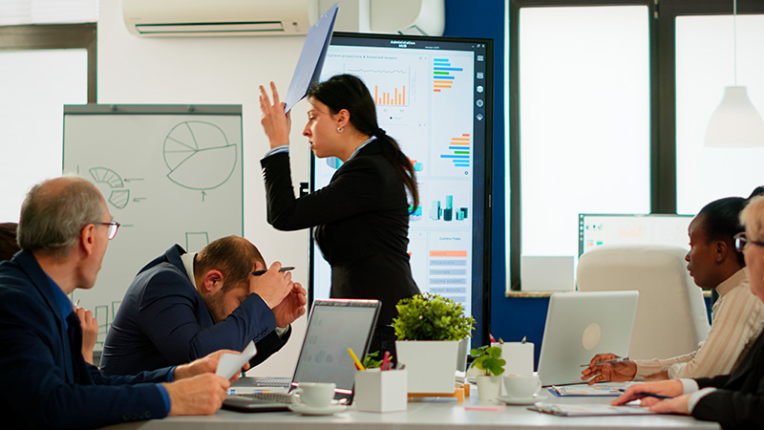
Menaxhimi i konfliktit dhe sjelljet pozitive brenda grupit
Çfarë është menaxhimi i konfliktit?
Bëhet fjalë për ato situata që na kanë shpëtuar nga duart, ku ka mosmarrëveshje e debate midis anëtarëve të grupit. Në të tilla raste nevojitet ndërhyrja e një personi përgjegjës për mbarëvajtjen e procesit, për të dialoguar dhe për të sjellë qetësinë në grup. Por, nga ana tjetër nevojitet dhe bashkëpunimi e mirëkuptimi i personave të tjerë të përfshirë në konflikt.

Slide 12
Disa sugjerime mbi hapat që mund të ndërmerren:
1- Diskuto më vete me çdo person që është i përfshirë në konflikt
Hapi i parë për zgjidhjen e një konflikti është të dëgjosh me qetësi të gjitha palët. Organizo takime individuale informale me secilin dhe mundohu të kuptosh arsyet e tyre, çfarë i shqetëson dhe për çfarë kanë nevojë. Gjatë këtij diskutimi:
Mundohu të ulësh gjakrat duke ia bërë të qartë që kjo është një bisedë private dhe e rezervuar;
Mundohu të çlirohesh nga paragjykimet dhe mendimet personale. Jepi kohë të mjaftueshme dhe dëgjo personin tjetër, ne mënyrë që ai të mund të shprehet lirshëm.
Mundohu të jesh i paanshëm dhe bëj të njëjtat pyetje për të gjithë.

Slide 13
2- Organizo një takim për të qartësuar situatën
Pasi ke dëgjuar variantin e palëve të përfshira dhe ke qartësuar idetë, organizo një takim me personat e përfshirë në këtë konflikt. Nëse do të jesh i sigurt që takimi nuk do marrë një rrjedhë të gabuar, vendos disa rregulla paraprake: biseda duhet të jetë qytetare dhe brenda normave duke respektuar tjetrin; të gjithë duhet të kenë mundësinë të flasin, pa u ndërprerë. Biseda duhet të shmangë komentet personale, duke u përqendruar tek problemi në fjalë.
Nëse është e nevojshme, kujtoju atyre që kanë punuar së bashkë edhe në të shkuarën dhe nëse ekziston mundësia që ta përdorin atë eksperiencë pozitive për të vazhduar bashkëpunimin në të ardhmen.

Slide 14
3 - Merr mendimin e gjithë grupit
Kur konflikti i përket gjithë skuadrës, mund të kërkosh medimin e të gjithëve për të gjetur një zgjidhje të pranuar nga të gjithë. Kjo ju ndihmon që të merrni qasje dhe këndvështrime të ndryshme mbi zgjidhjen. Po ashtu ju ndihmon që të krijoni një ambient ku të gjithë ndihen mirë dhe kanë besim që të ndajnë me anëtarët e tjerë të grupit mendimet, problemet, zgjidhjet, nevojat dhe pritshmëritë.
4- Planifiko një ndërhyrje të mundshme
Pasi të keni diskutuar me të gjitha palët e përfshira dhe të keni gjetur zgjidhjen, mendo për një plan ndërhyrjeje për ta konkretizuar. Përcakto detyra të qarta për secilin, kush duhet të bëjë çfarë dhe kur, duke mos lënë vend për keqkuptime apo mbivendosje detyrash.

Slide 15
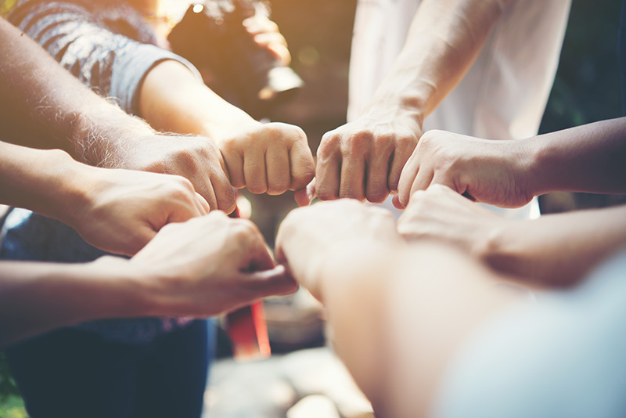
«Një TEAM është një grup njerëzish të cilët mund të kenë karakteristika të ndryshme, role dhe funksione të ndryshme, por objektiva, përgjegjësi dhe vlera të përbashkëta»

Slide 16
Faleminderit!
Julinda Sinani

